Slide 1

BIENVENIDOS
UNIMINUTO VIRTUAL Y A DISTANCIA “UVD”
Investigación Posgrados
2019

Slide 2

ESTUDIO DE PREFACTIBILIDAD PARA LA FABRICACIÓN Y VENTA DE CASAS PREFABRICADAS EN LA CIUDAD DE TUNJA (BOYACÁ)
ADRIANA ELIZABETH SALAZAR ALBARRACÍN
HARVEY STIVEN SIERRA RIVEROS
ESPECIALIZACIÓN EN GERENCIA DE PROYECTOS

Slide 3

Descripción del Problema

Slide 4
Formulación del Problema
¿Es posible fabricar y vender casas del tipo prefabricado en la Ciudad de Tunja?

Slide 5
Objetivos
OBJETIVO GENERAL: Realizar el estudio de prefactibilidad para la fabricación y venta de casas prefabricadas como alternativa a la solución de vivienda digna para la población de Boyacá.
OBJETIVOS ESPECÍFICOS:
Realizar el estudio de mercado implementando un proceso metodológico que permita identificar las necesidades y demanda para la producción y venta de casas prefabricadas.
Realizar el estudio técnico que permita establecer aspectos como tamaño, localización e ingeniería del producto (procesos del bien o servicio).
Realizar el estudio administrativo y de aspectos legales que apliquen al proyecto.
Realizar la evaluación financiera del proyecto, en el cual se identifiquen los factores que intervienen directa e indirectamente en la producción, con el fin de determinar los márgenes de rentabilidad y permanencia en el mercado de la empresa.

Slide 6
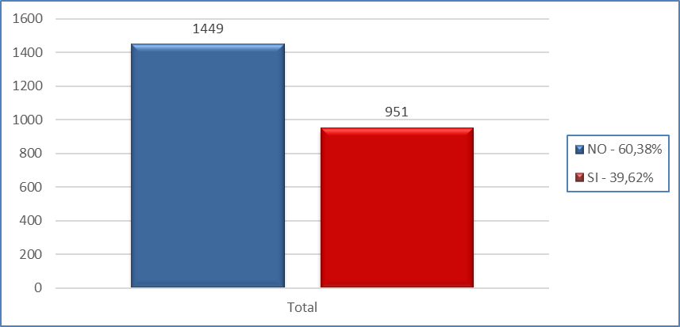
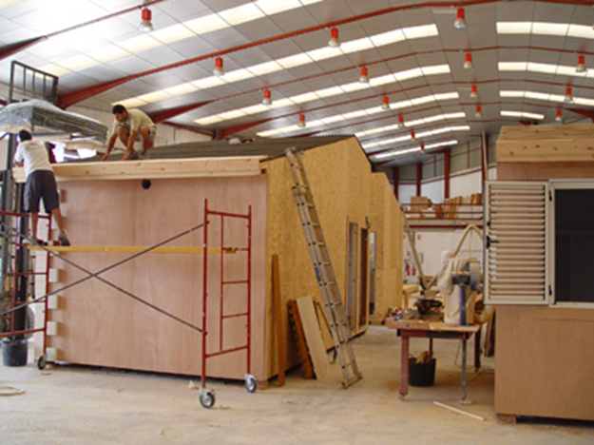
Resultados
Localización
Análisis de la Demanda

Slide 7
Presupuesto
Parámetros

Slide 12
Indicadores Financieros

Slide 13
Conclusiones
De acuerdo con el estudio de mercado realizado se pudo determinar que existe gran potencial de aceptación del producto.
Del estudio técnico se pudo definir la localización del proyecto y los diferentes factores que interviene en desarrollo del mismo.
Del estudio administrativo y legal se definieron y contemplaron en el proyecto aquellos factores que inciden directamente, y se sortearon a fin de lograr la viabilidad.
Del estudio financiero se logro identificar la rentabilidad , siendo estos resultados positivos

Slide 14
Bibliografía
MENDEZ ,R.(2014) FORMULACIÓN Y EVALUACIÓN DE PROYECTOS-
LEGIS EDITORES S.A. (2009). Bogotá: LEGIS S.A.
Cadena, A & Gina, M (2015). Estudio de prefactibilidad para el desarrollo de un modelo de vivienda privado prefabricado a partir de la utilización de unidades modulares móviles. Bucaramanga.

Slide 15
GRACIAS POR SU ATENCIÓN

